Slide 1
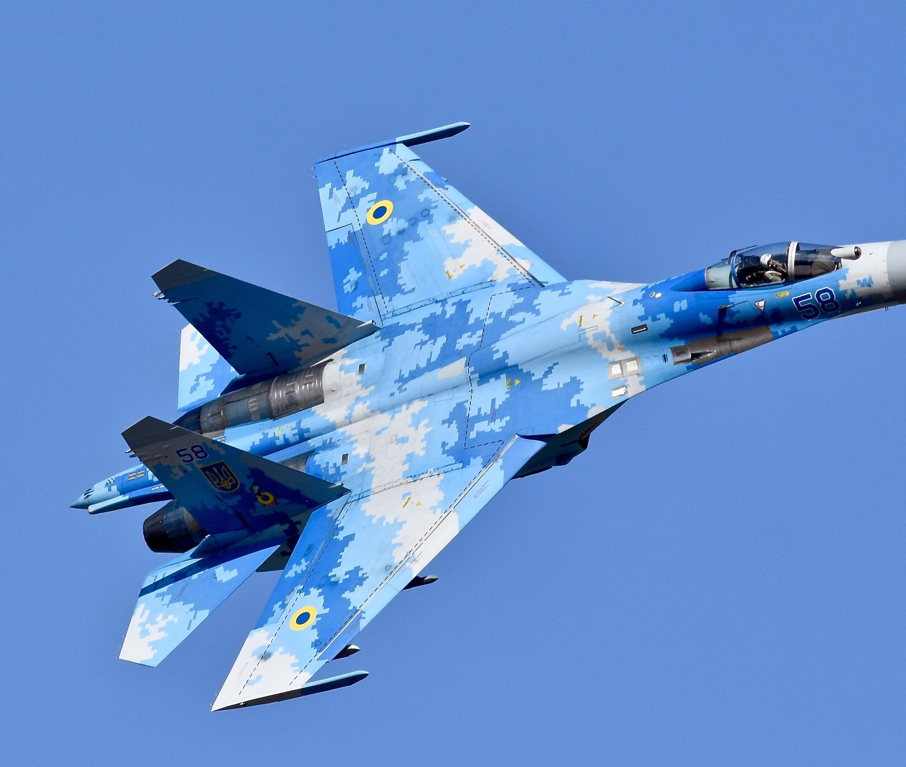
Le su-27 Flanker
L’avion de chasse de quatrième génération de l’Union soviétique

Slide 2
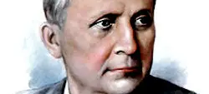
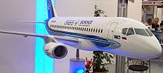
Etude biographique : la compagnie Soukhoi
Fondée en 1939.
Produit des avions de chasses.
Produit aussi des avions civils
A produit le Rafale avec Dassault

Slide 3
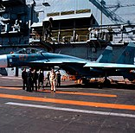
Le su-27 flanker
Développement a débuté années 1970. Pour rivaliser avec Américains. Premier vol en 1977. Peut défendre, intercepter, faire de la reconnaissance. A eu de nombreuses évolutions.

Slide 4
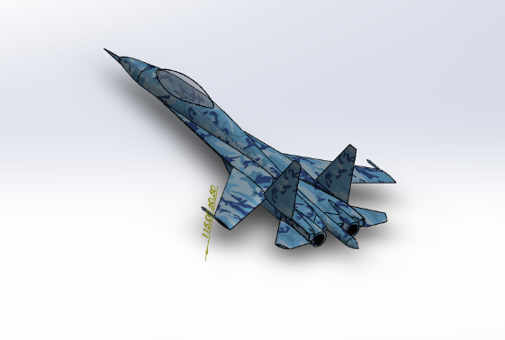
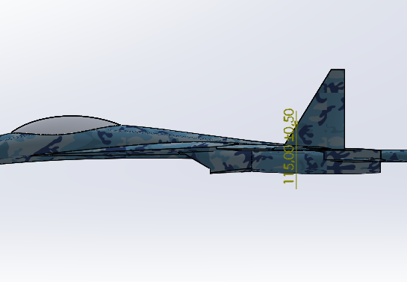
Notre maquette

Slide 5

FONCTIONNEMENT ET PERFORMANCES
Système de contrôle de vol électrique Peut voler à des vitesses supersonique élevées (Mach 2,35) Moteur Lyulka AL-31F fournissent une poussée de plus de 25 000kg. Capteurs avancés (impulsions Doppler, infrarouge) Peut transporter une grande variétés d’armements. Pods sous l’avion pouvant être remplacés. Cockpit affiche informations en temps réel. Systèmes de maintenance avancés.

Slide 6
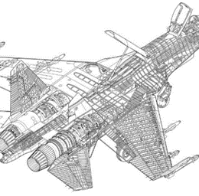
Fabrication
Préparation des matériaux Fabrication des pièces : fraisage, tournage, perçage… Fabriquées à partir blocs massifs. Assemblage avec rivets, boulons… Intégration des système électroniques, hydrauliques… Tests pour vérifier normes Peinture

Slide 7
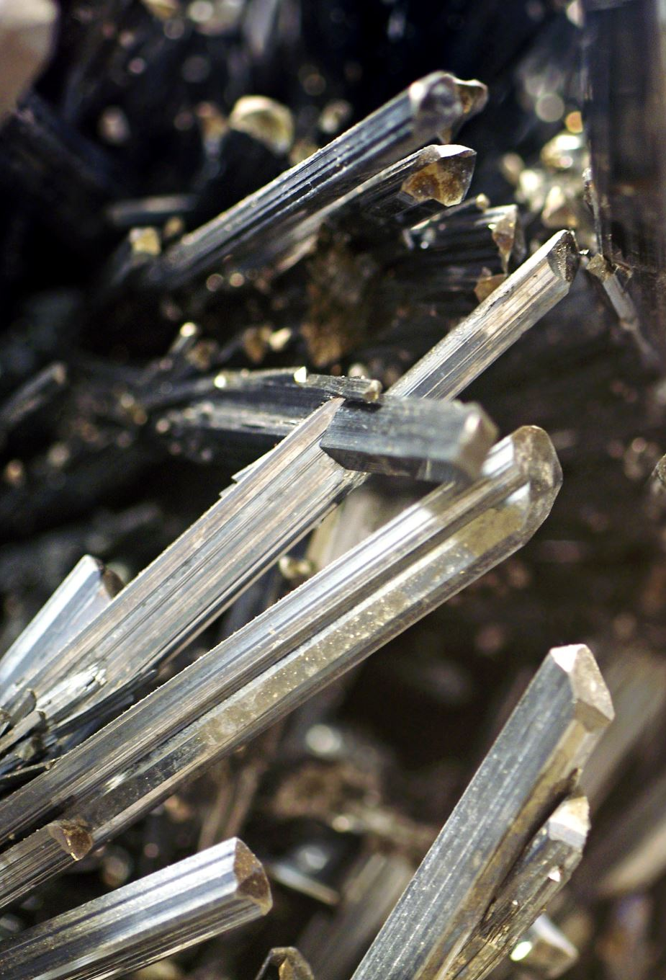
MATERIAUX
Alliages d’aluminium Alliages de titane Alliages de magnésium Fibres de carbone Fibres de verre Kevlar

Slide 8
ETude de prix et de marché
Entre 30 et 40 millions de dollars. Principaux acheteurs : Chine, Inde, Russie. Continue à se vendre car coût inférieur. Concurrents trop évolués. Budgets militaires en baisse.

Slide 9
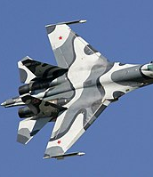
Merci de votre attention

